Slide 1
Проект «Вокруг меня»
Доброволец России – 2018
МБОУ «СШ №14» п.Прикубанский
2018г.

Slide 2
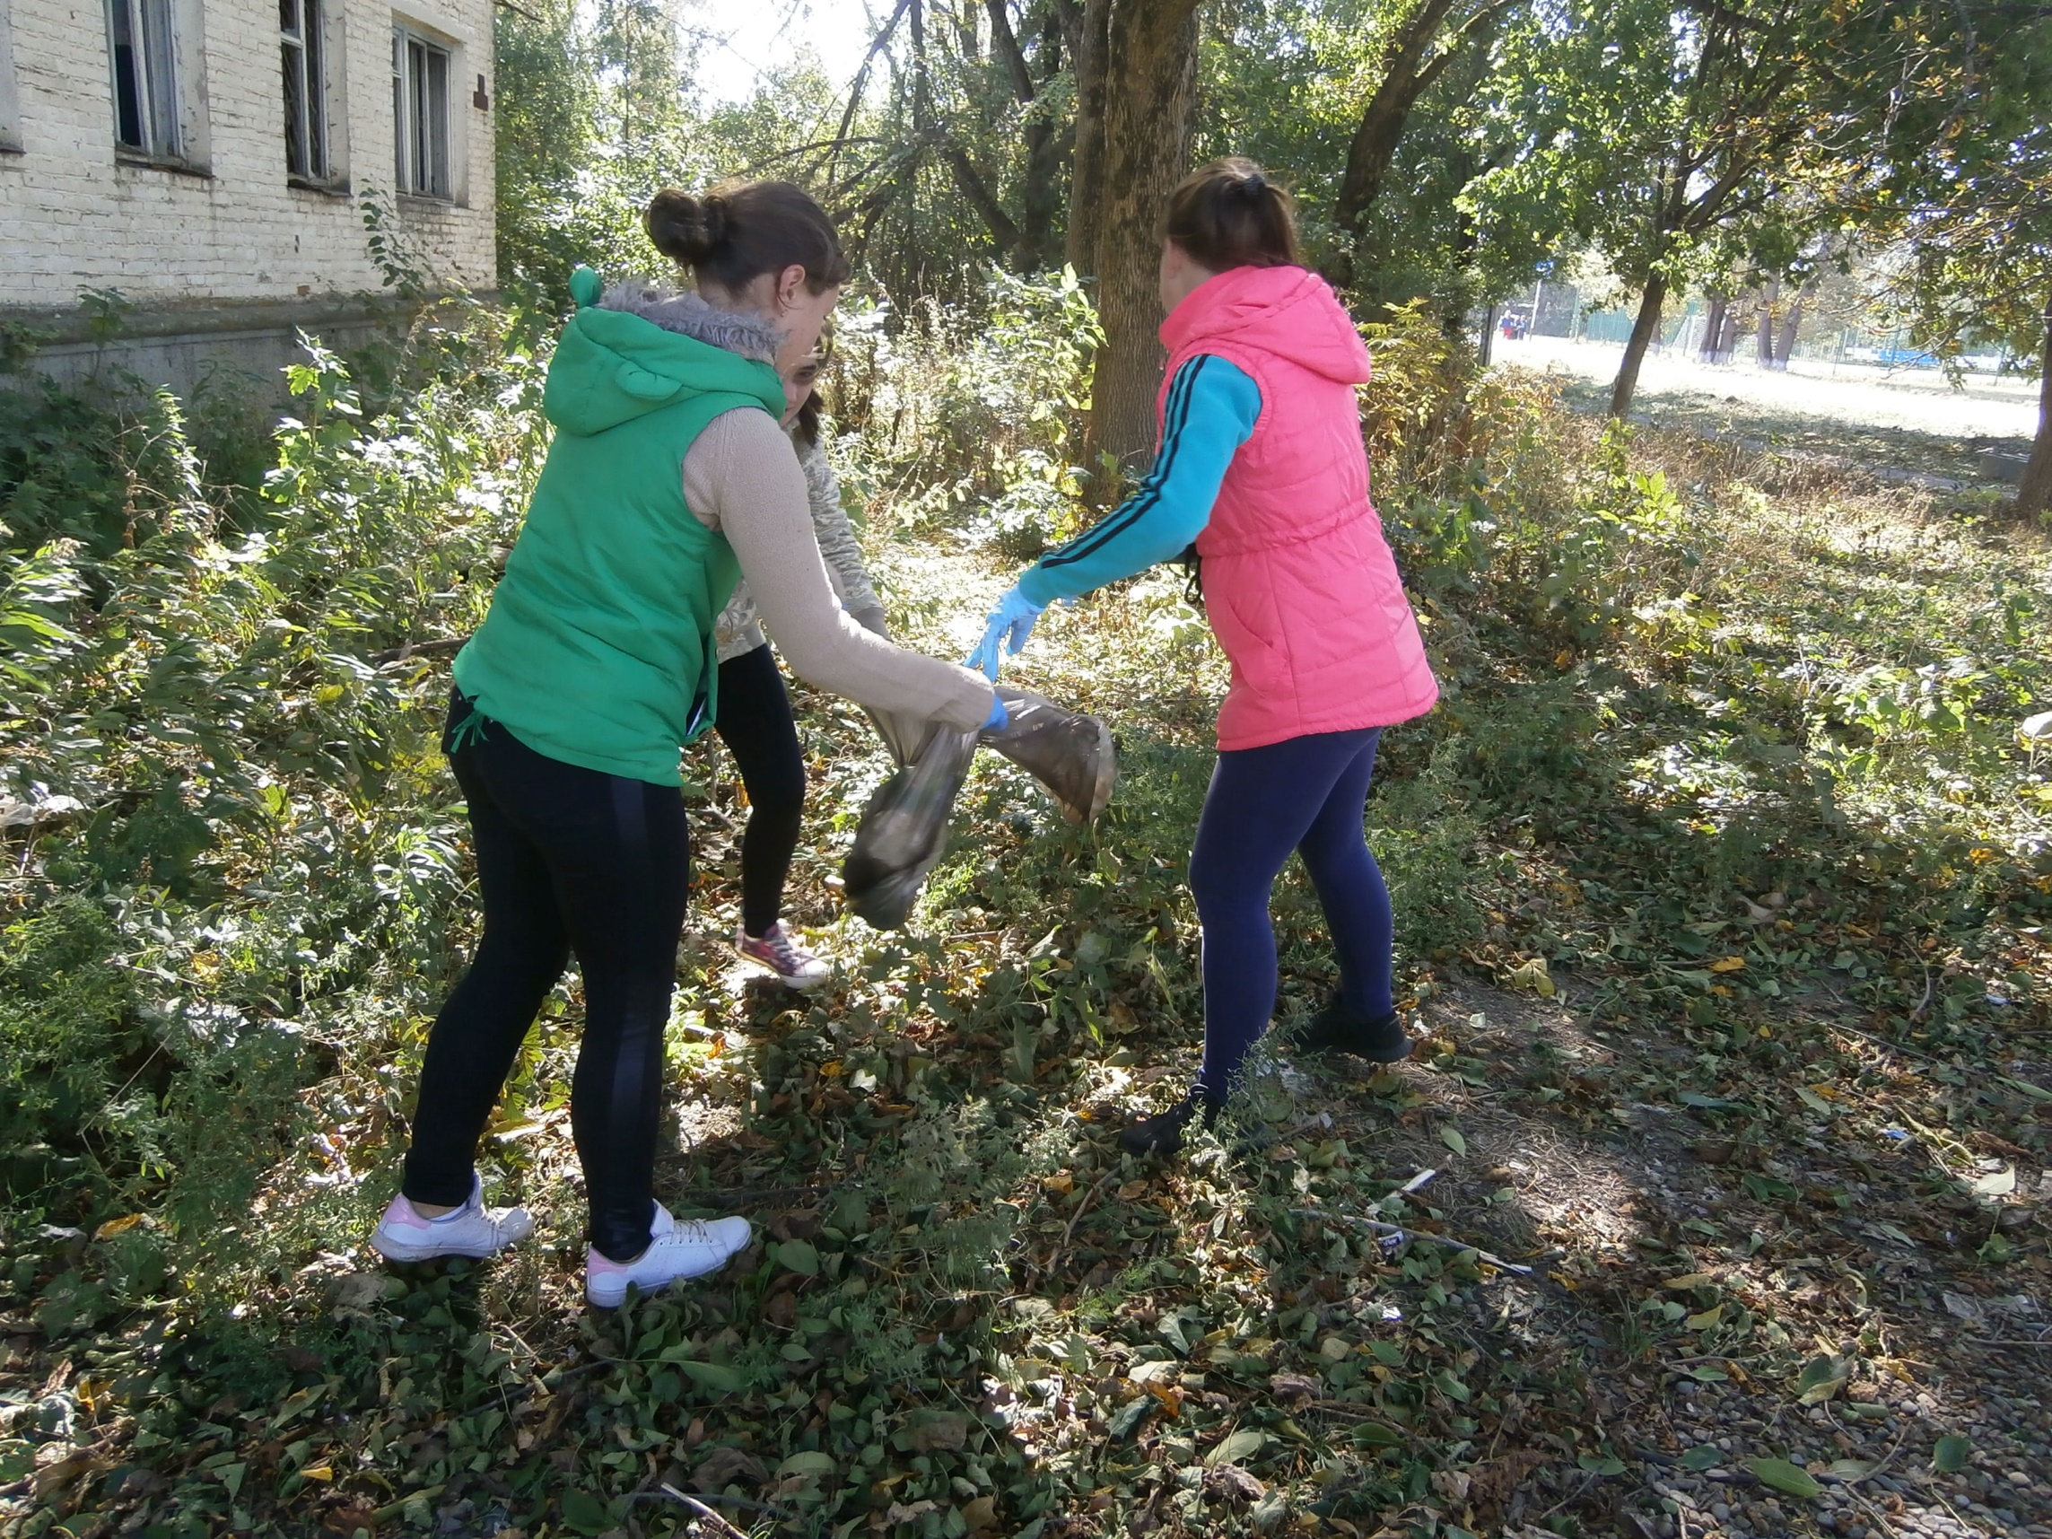

Slide 3
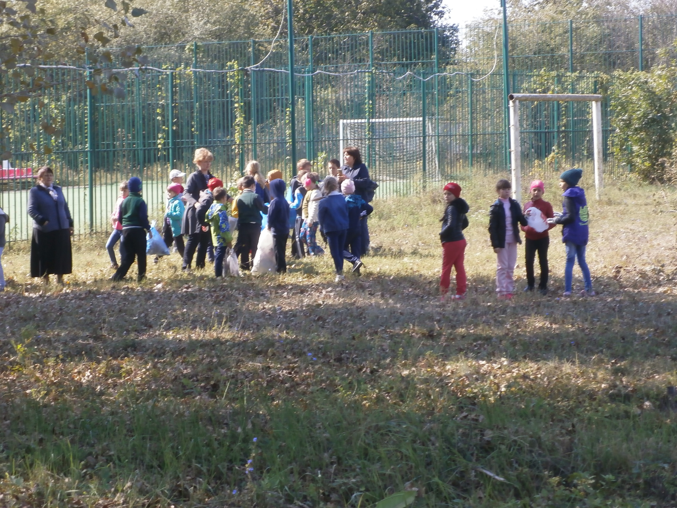

Slide 4
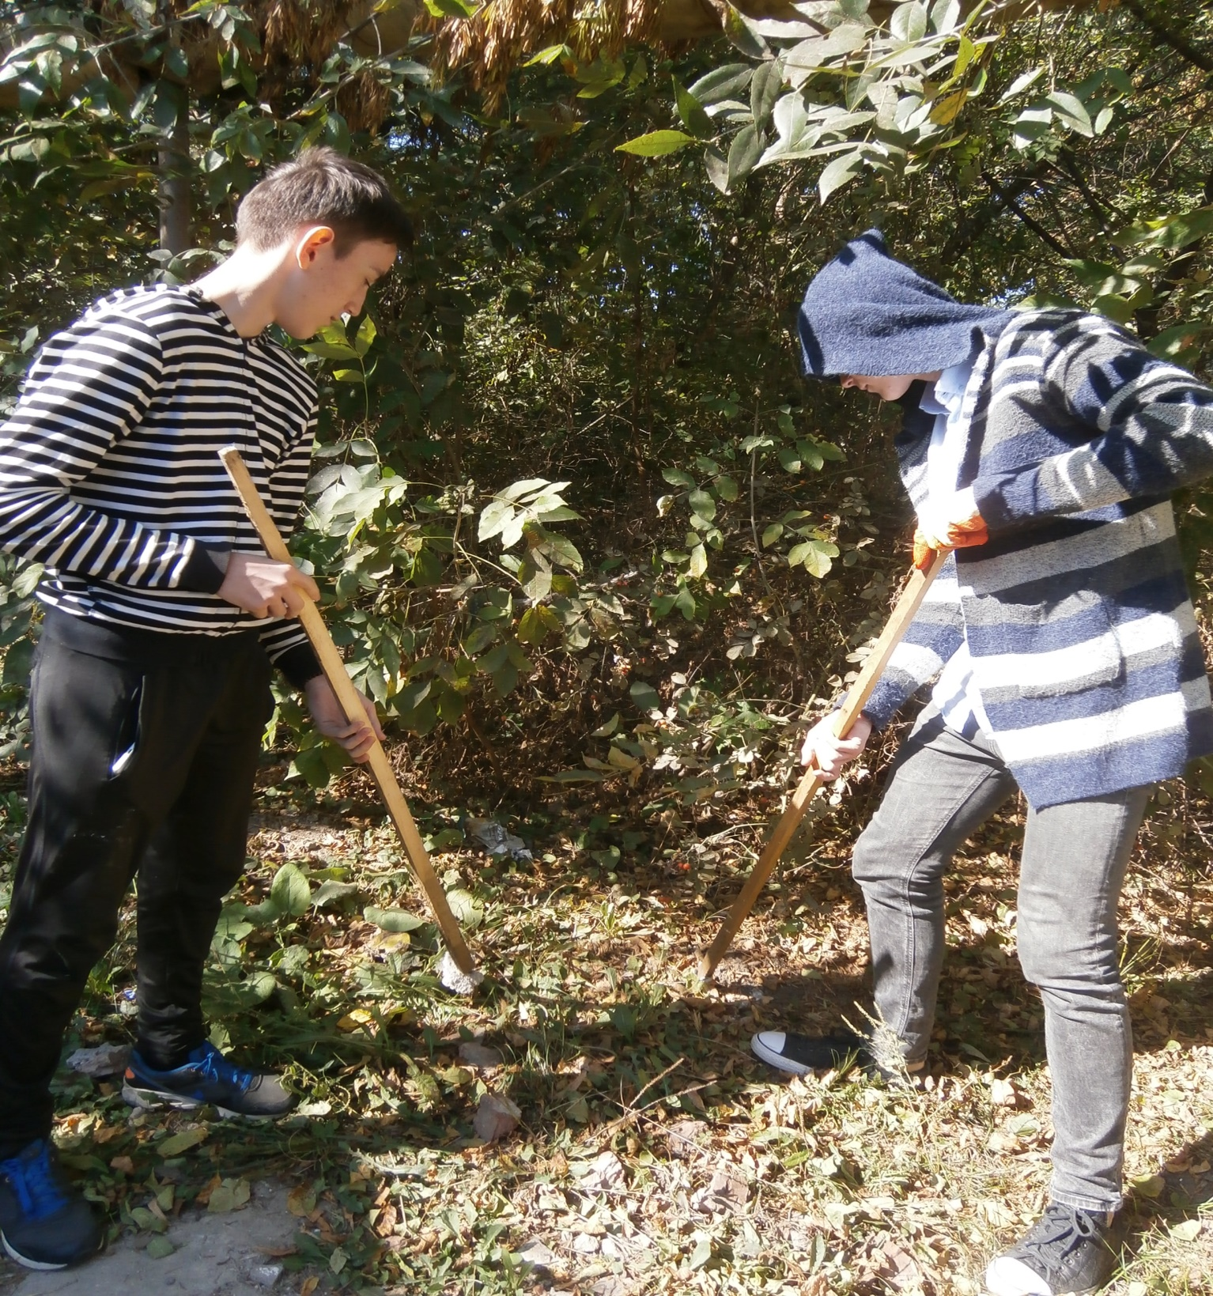

Slide 5
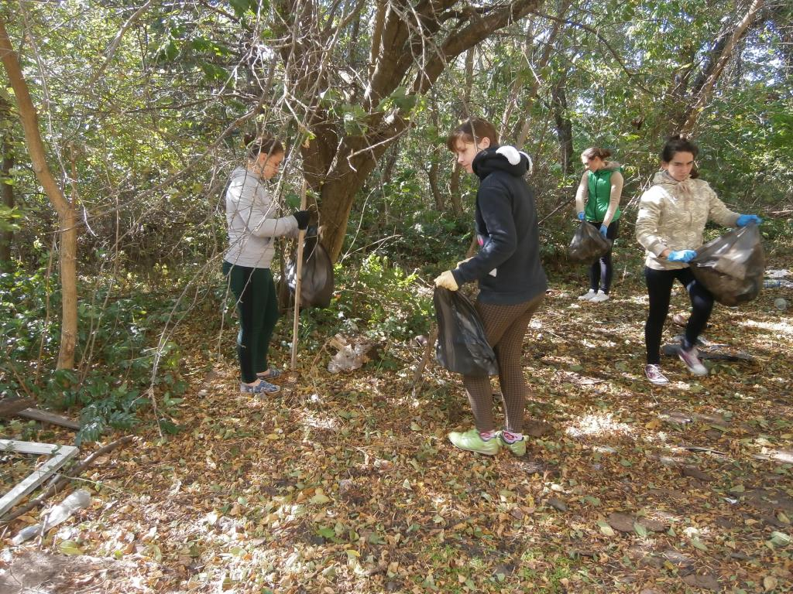

Slide 6
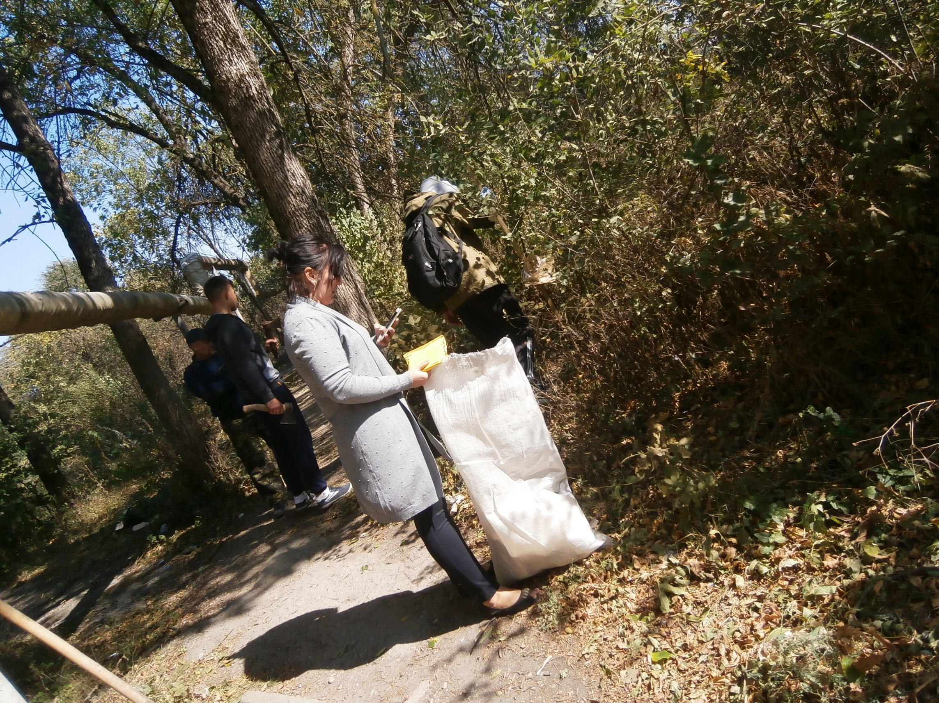

Slide 7
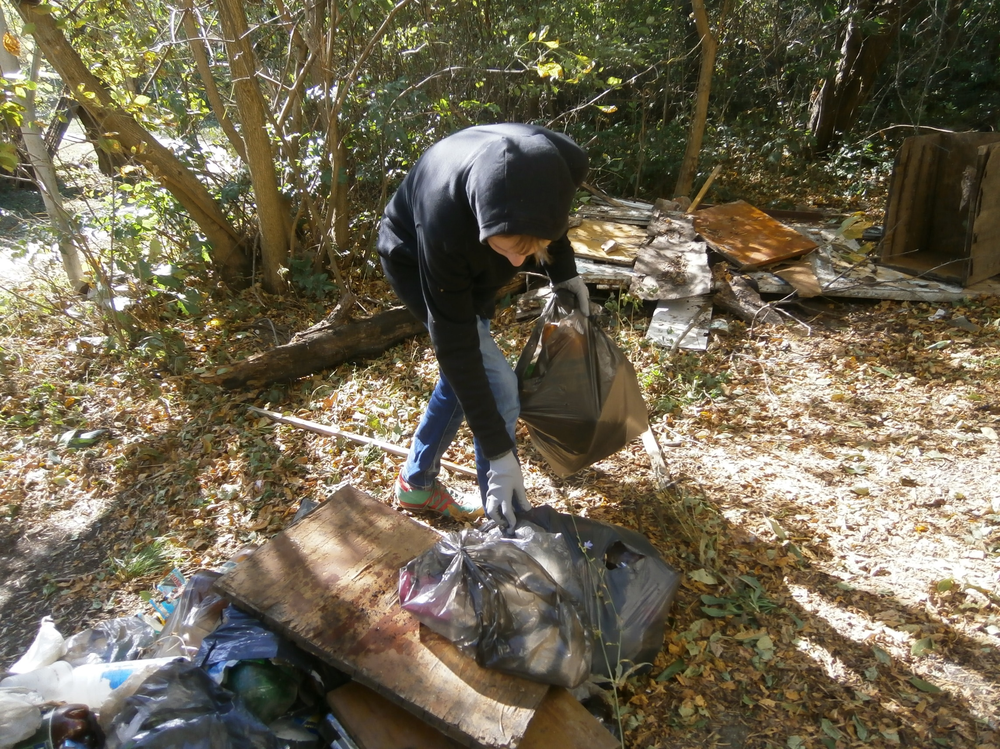

Slide 8
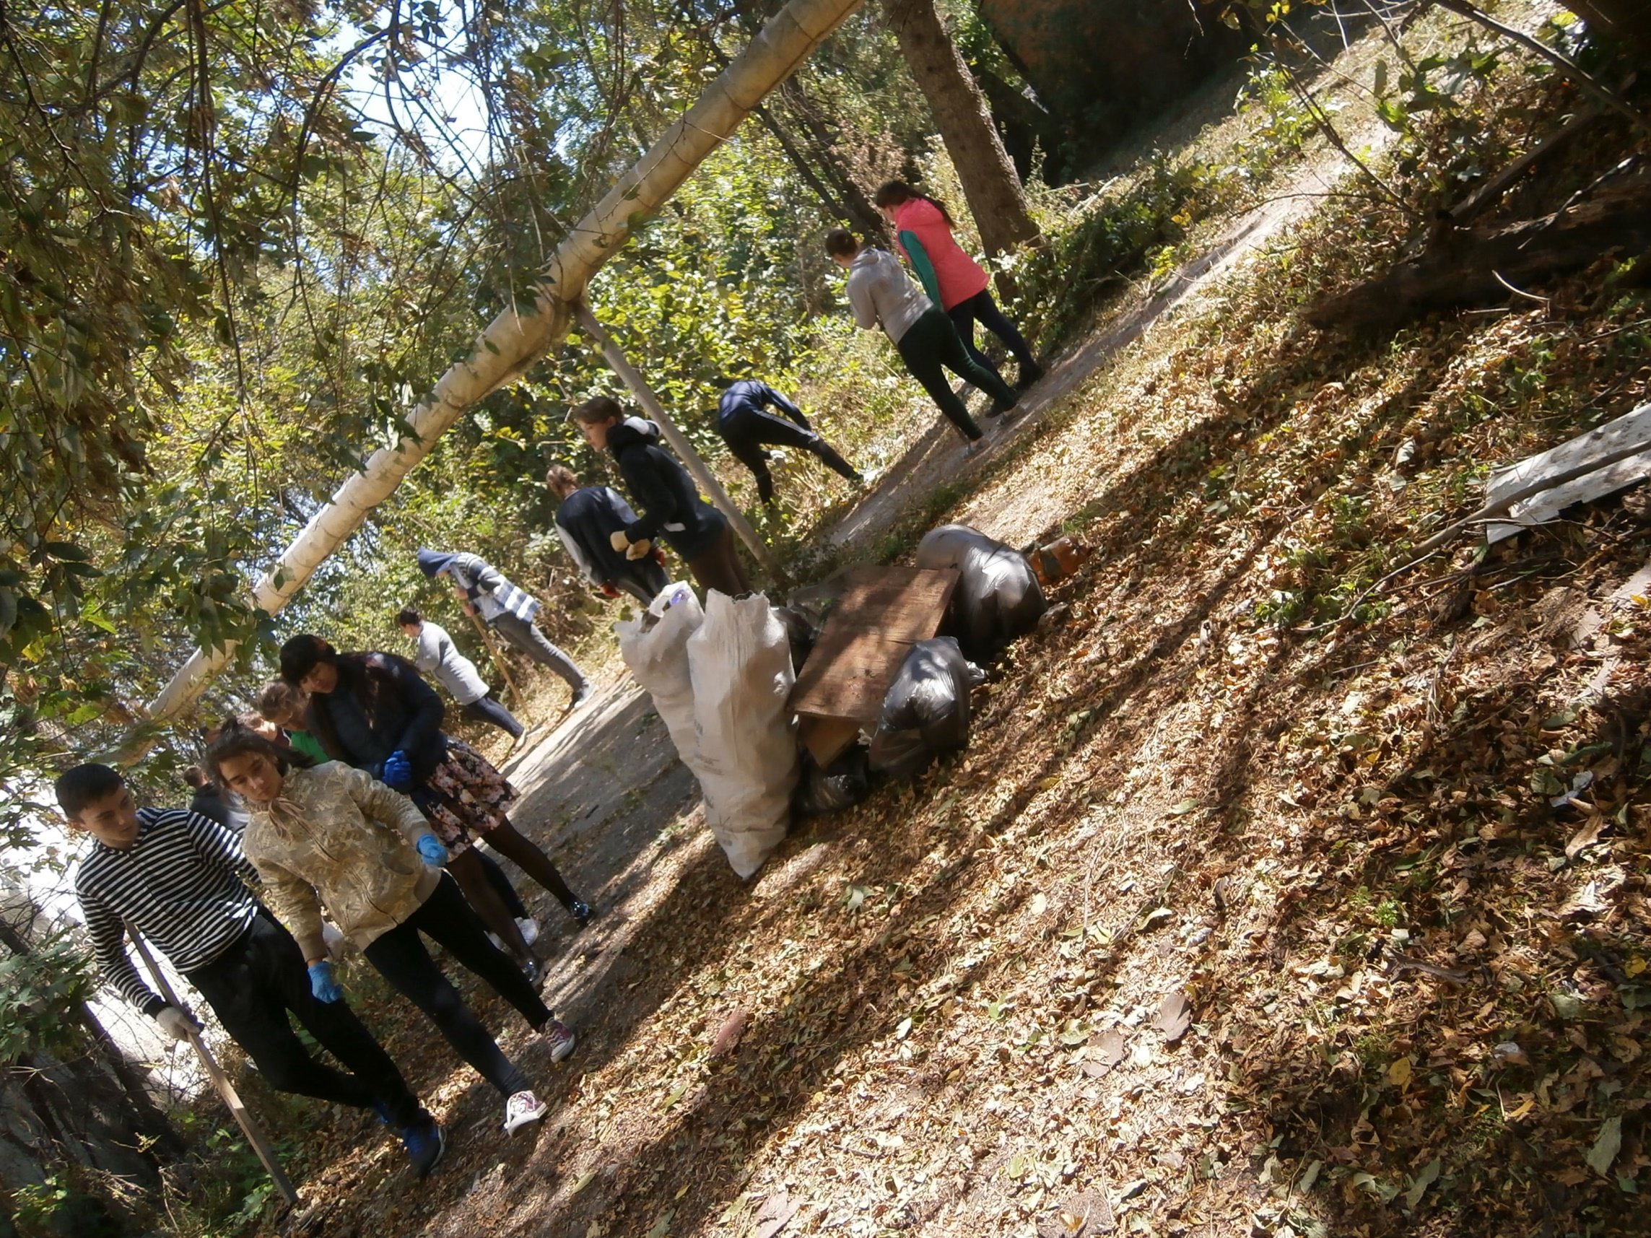

Slide 9
Спасибо за внимание!

